Slide 1
Subprogramação
Alex Sandro Costa e Everton Freitas Godinho

Slide 2
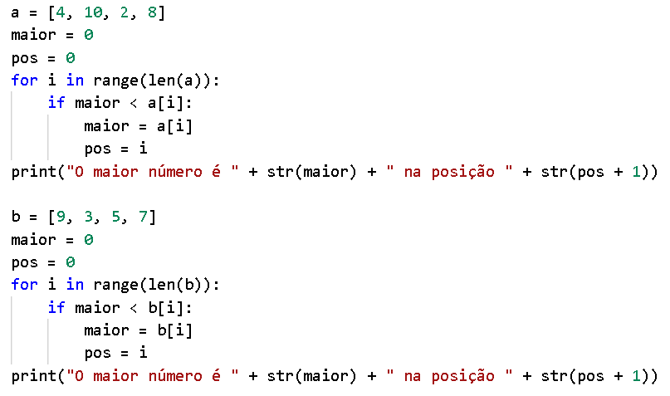
Exemplo motivacional

Slide 3
Subprogramação
A subprogramação é o ato de transformar um trecho de código que se repete em uma função que pode ser usadas ao longo do programa quantas vezes forem necessárias
Sem a utilização da subprogramação, a repetição de trechos de código se torna um problema por crescer o código desnecessariamente, tornando-o mais difícil de ser mantido no futuro

Slide 4
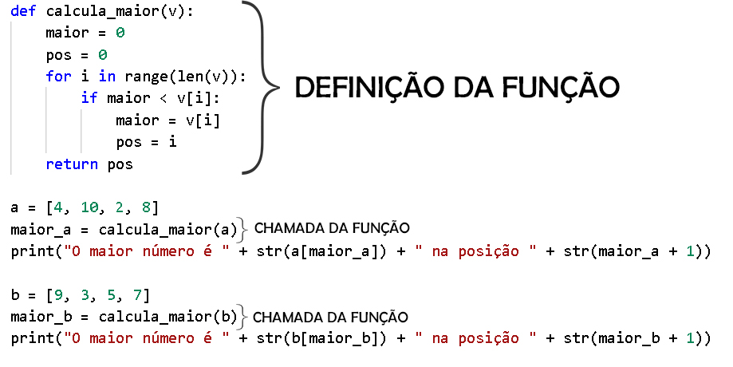
Exemplo motivacional como função

Slide 5
Vantagens da subprogramação
Toda vez que o programa precisar utilizar aquele trecho de código, basta chamar a função
Se mudanças forem necessárias ou erros forem encontrados no trecho de código, basta alterar em apenas um local, na função
Facilita na leitura do código do fonte e no entendimento do trecho de código pois podemos dar nomes significativos as funções

Slide 6
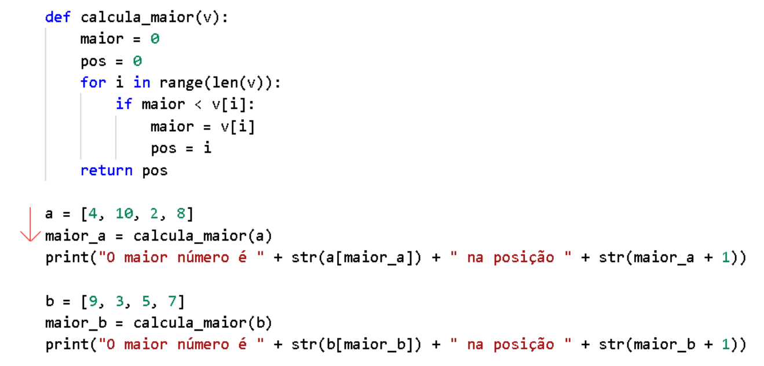
Fluxo de execução

Slide 7
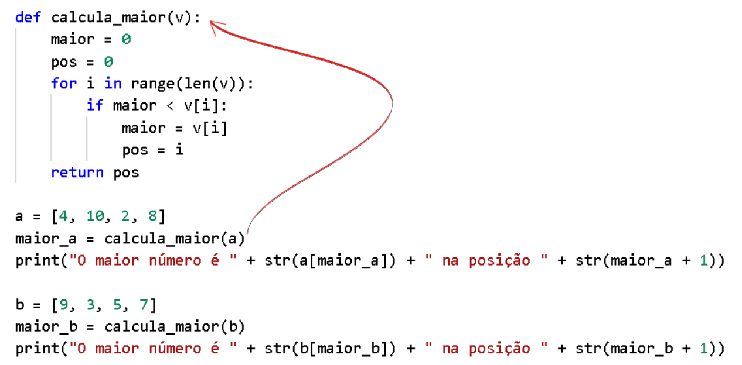
Fluxo de execução

Slide 8
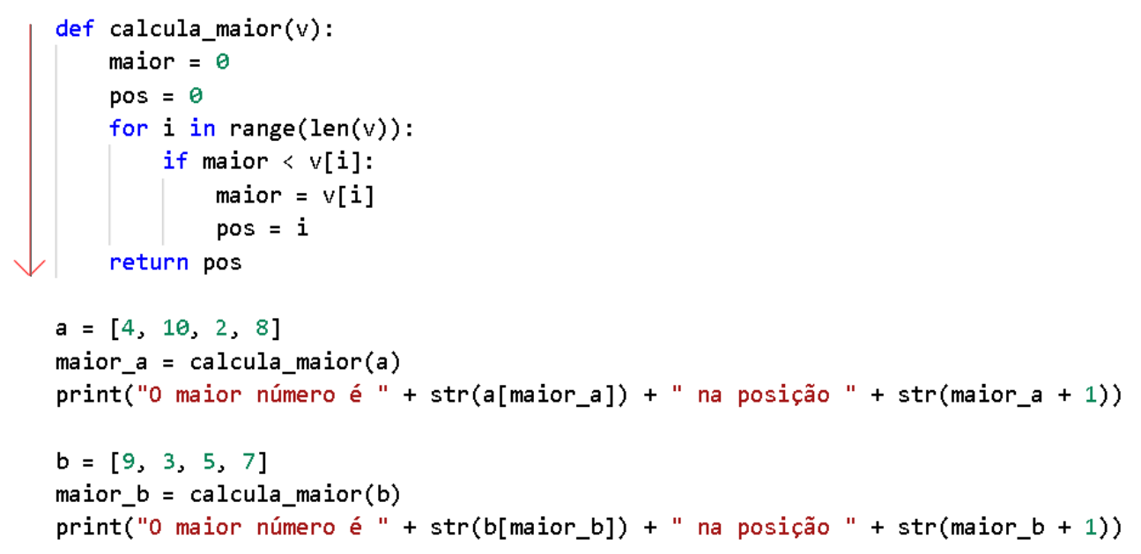
Fluxo de execução

Slide 9
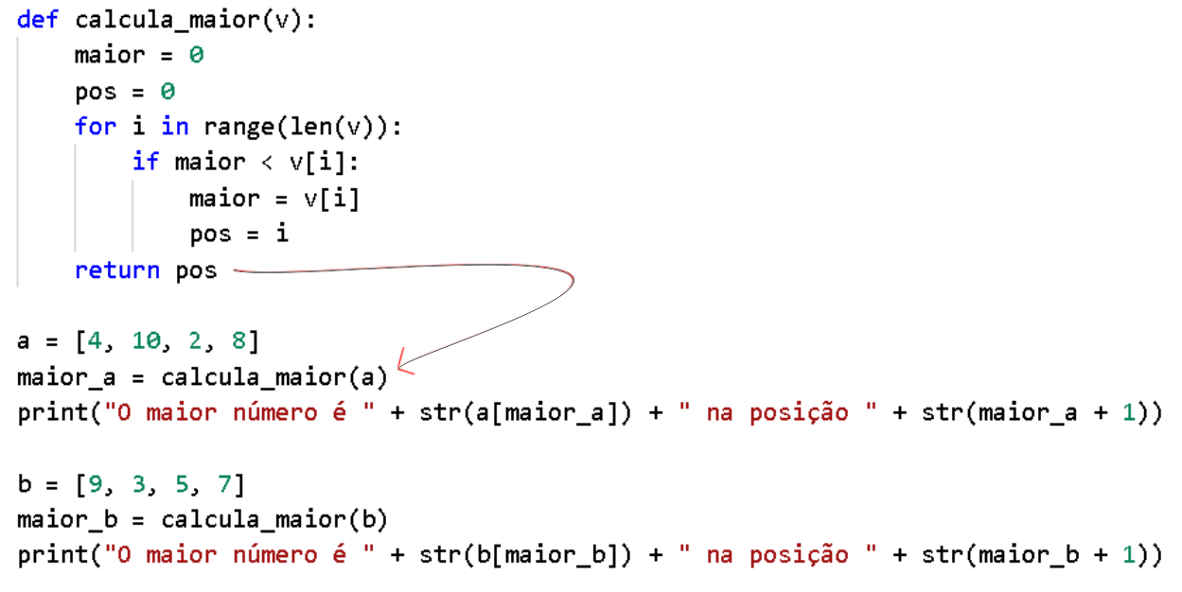
Fluxo de execução

Slide 10
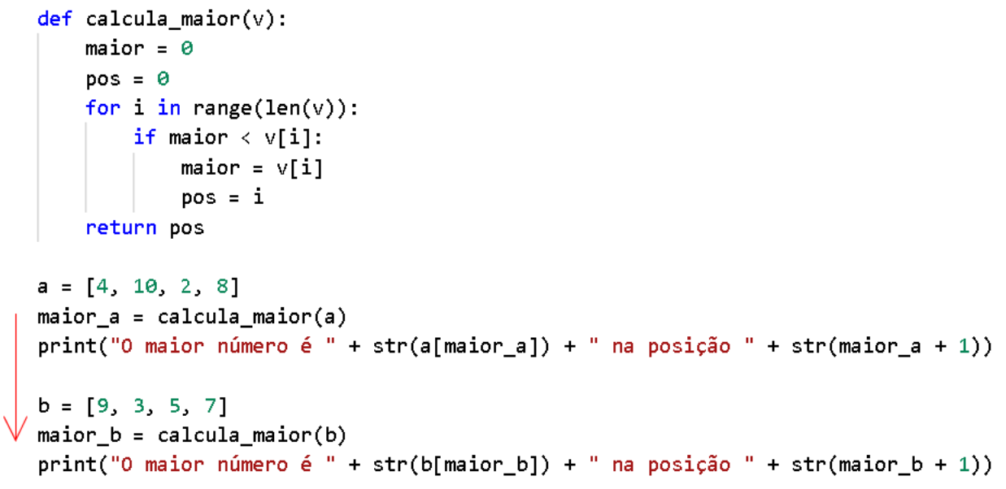
Fluxo de execução

Slide 11
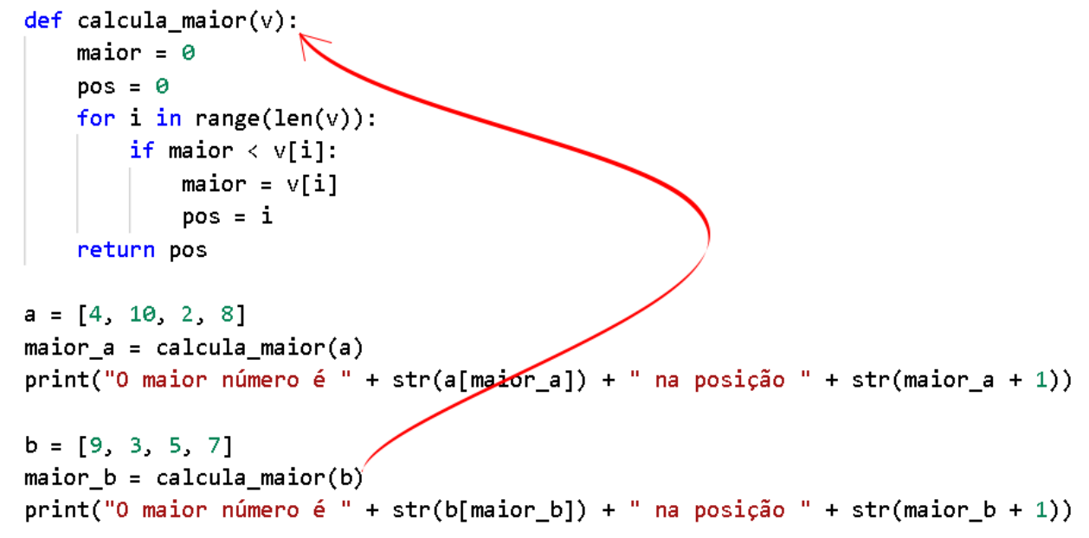
Fluxo de execução

Slide 12
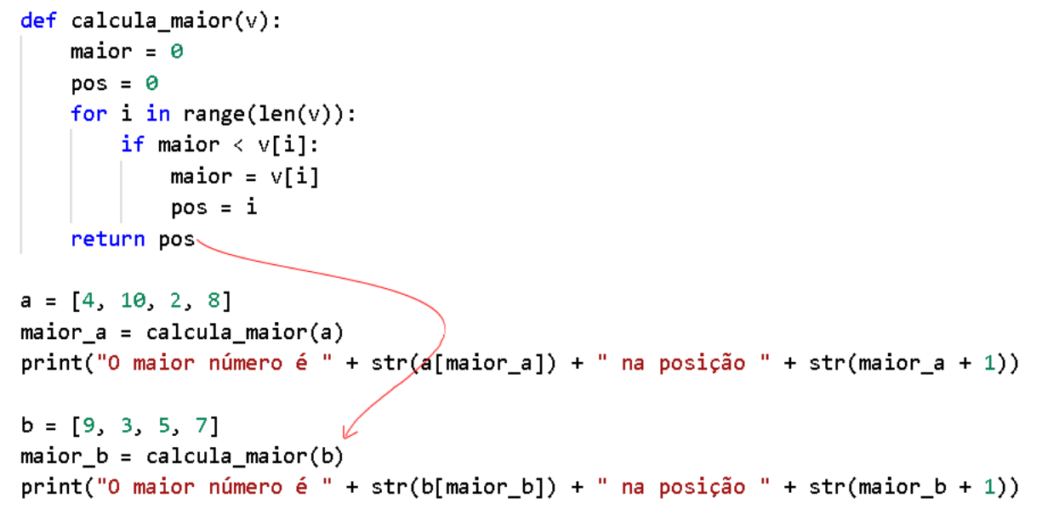
Fluxo de execução

Slide 13
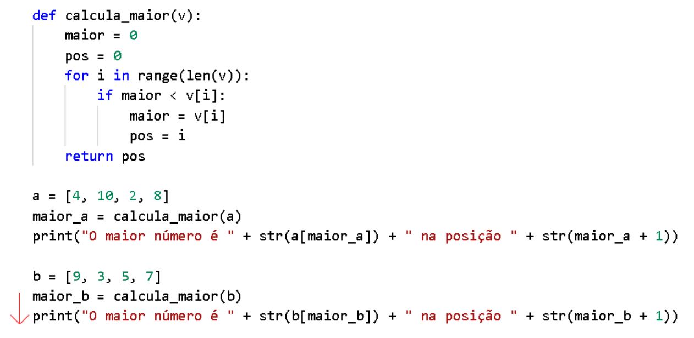
Fluxo de execução

Slide 14
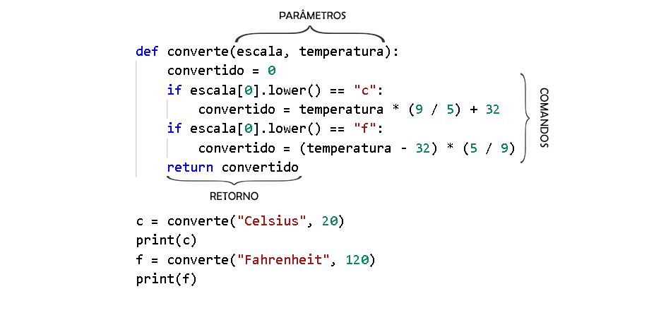
Mais exemplos

Slide 15
Pontos principais
As funções são definidas antes do programa principal
A função só será executada quando ela for chamada
Programas podem possuir nenhuma ou muitas funções e essas funções podem ser chamadas nenhuma ou muitas vezes
Funções podem ter nenhum ou vários parâmetros
Funções podem retornar um valor ou não retornar valor nenhum. Se retornarem um valor a execução da função acaba quando atingirem o comando return, se não possuírem um valor a execução da função acaba na sua última linha de código

Slide 16
Escopo de variáveis
Ao introduzirmos funções, podemos perceber que existem as variáveis declaradas dentro e fora das funções
Então precisamos entender o escopo das variáveis, ou seja, onde a variável atua
Temos as variáveis globais, que são declaradas no programa principal, fora das funções, que podem ser vistas tanto por funções quanto pelo programa
Temos as variáveis locais, que são declaradas dentro da função, essas variáveis apenas podem ser vistas pela função, e são descartadas após a execução da função

Slide 17
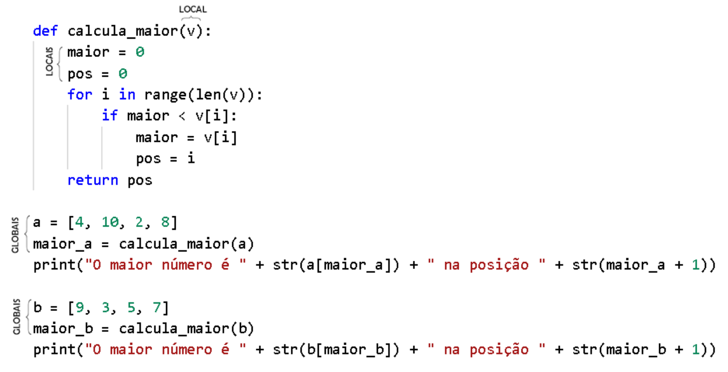
Ilustrando esses conceitos

Slide 18
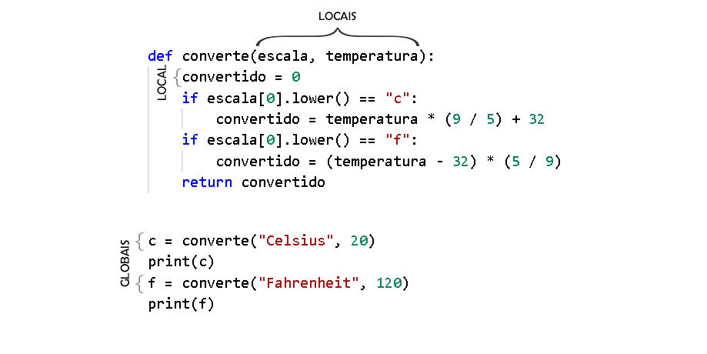
Ilustrando esses conceitos

Slide 19
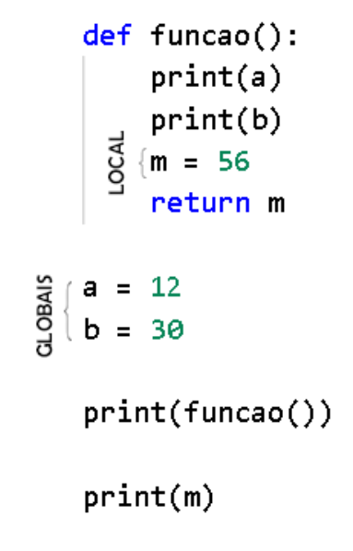
Ilustrando esses conceitos
As variáveis globais podem ser acessadas na função
Apesar de possível, o uso de parâmetros é mais adequado que o acesso direto a variável
As variáveis locais não podem ser acessadas no programa principal

Slide 20
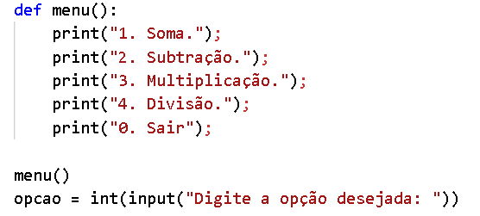
Mais exemplos
Função sem parâmetro e sem retorno

Slide 21
Agora é sua vez!
Escreva uma função que converta graus para radianos e uma que converta radianos para graus.
Escreva uma função que calcule o fatorial de um número.
Escreva uma função que verifique se um número é primo.
Escreva uma função que verifique quantas vezes um número é divisível por outro.

